Slide 1
山寨美团HD iOS版功能说明
学号：nb15070 姓名：朱永强

Slide 2
一，大致介绍
本app功能基于现有的美团iPad版本功能，实现了团购通过种类选择，区域选择，以及排序方式选择等来实现对团购产品的筛选，点击后，能展现完整的团购详情界面，实现了搜索功能。此外通过在本地存储，实现了收藏功能。最后实现了通过调用苹果自带的地图的调用实现了地图选点以及附近团购产品的搜索。具体产品信息来源于大众点评开发者接口文档。

Slide 3
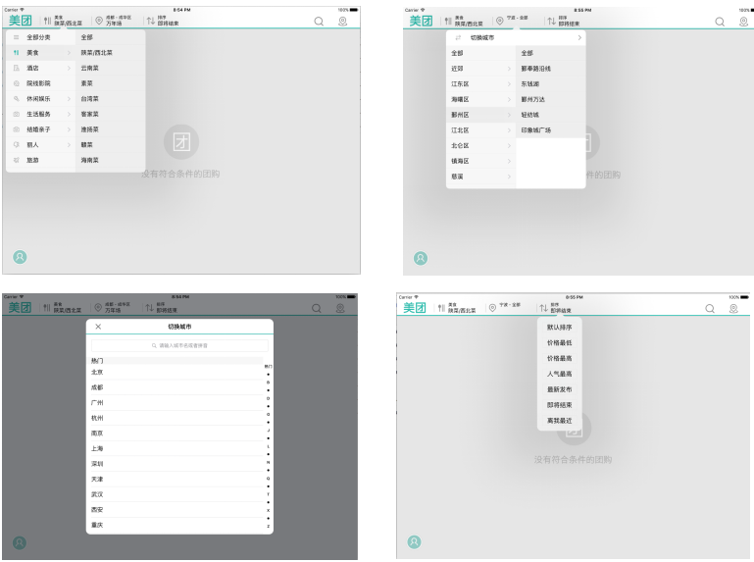
二，界面截图展示
1，筛选功能，通过点击3个按钮实现筛选

Slide 4
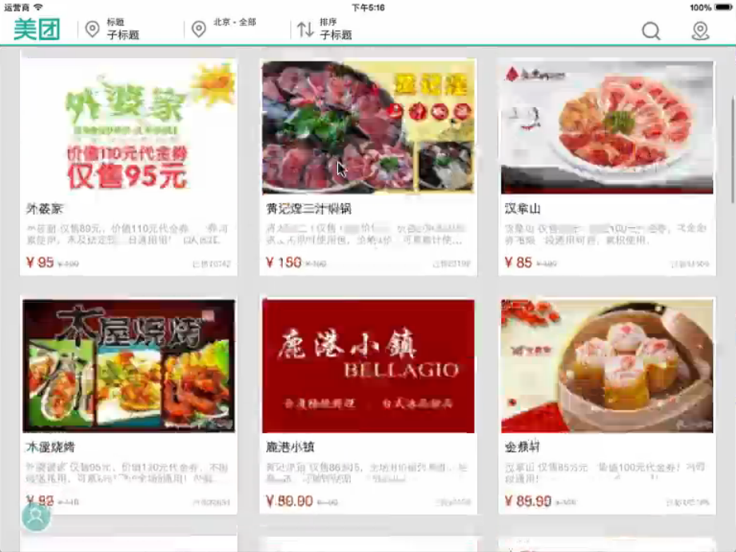
2，大致主体界面

Slide 5
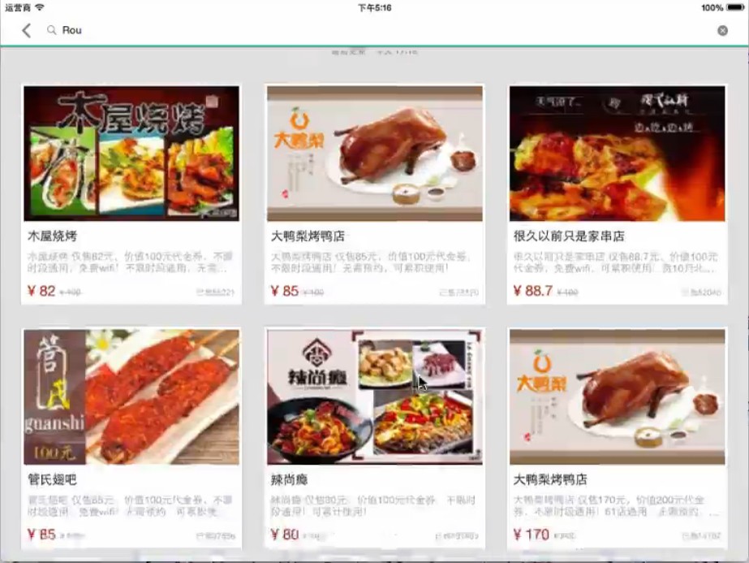
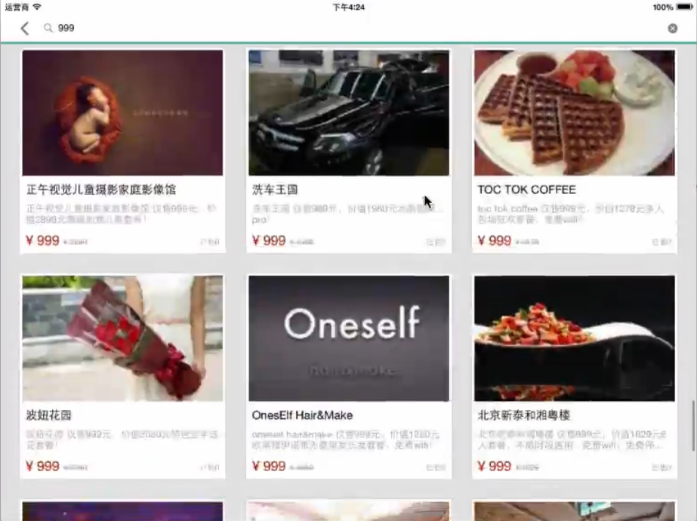
3，搜索功能，点击右上角的放大镜按钮，实现对关键字的搜索。

Slide 6
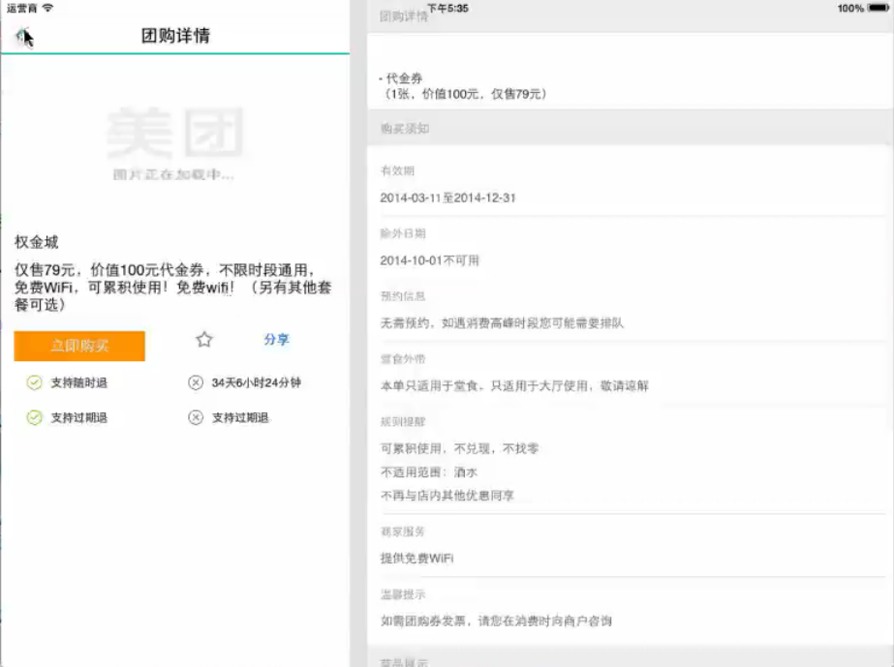
4，团购详情展示，左边为团购价格，简要介绍展示，右边为一个UIWeb 展示网页上的产品信息。

Slide 7
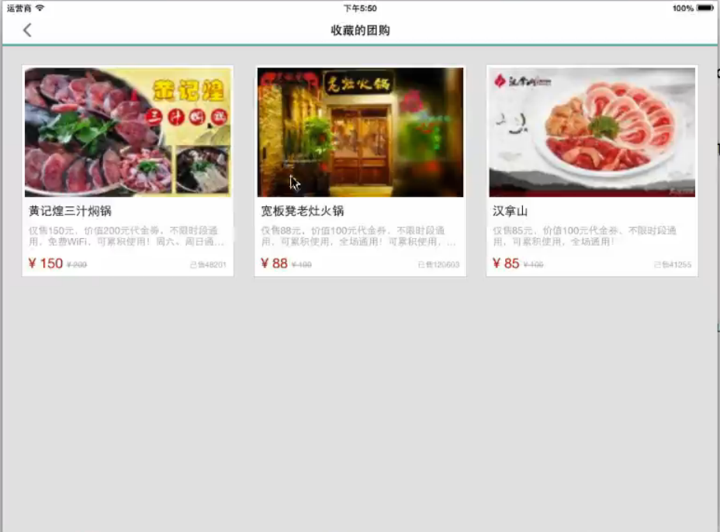
5，收藏功能展示，点击收藏后在收藏界面就会出现该产品。

Slide 8
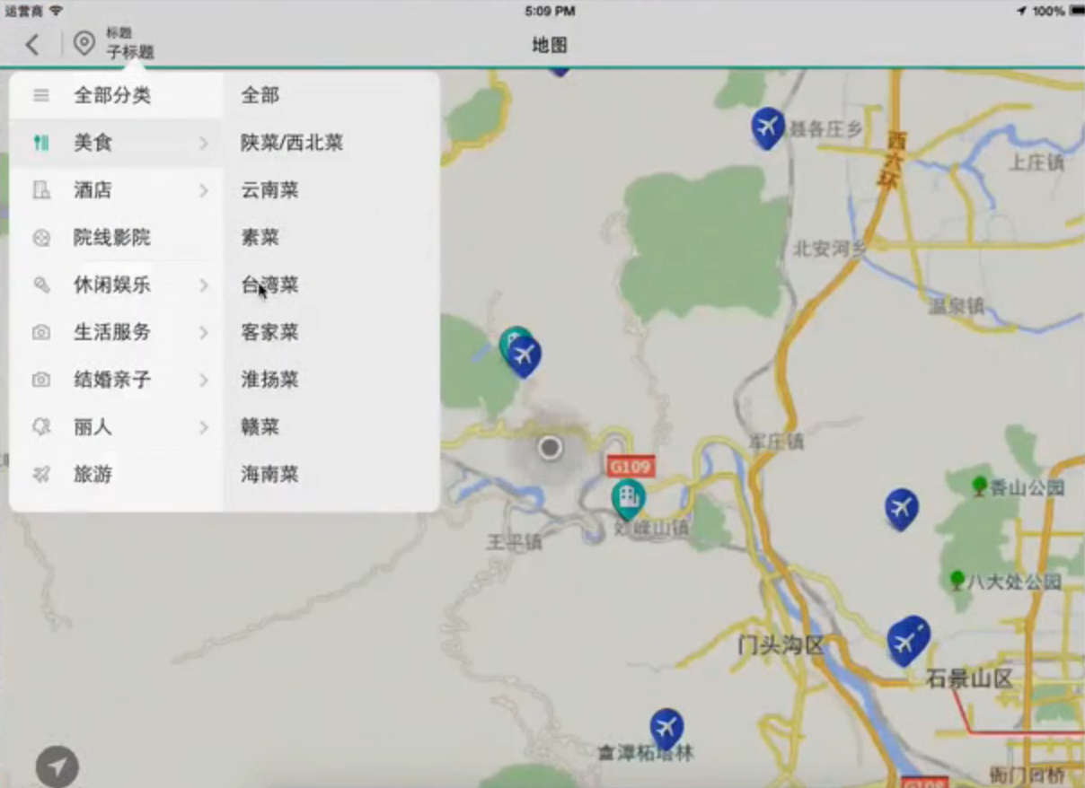
6，地图搜索功能展示，点击右上角的地图按钮，可以实现展示地图上的各类产品图标，可以通过弹出框筛选具体内容，点击图标可以进入该产品详细内容界面。

